Slide 1
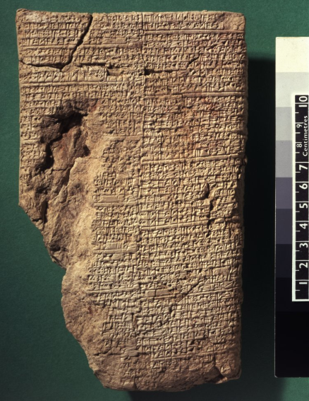
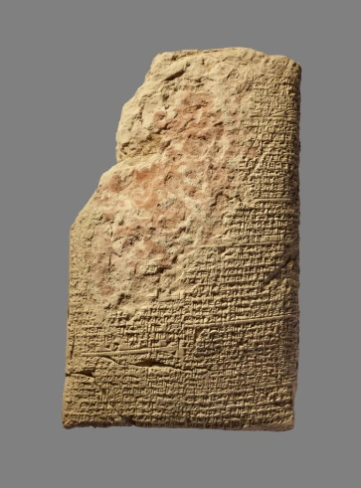
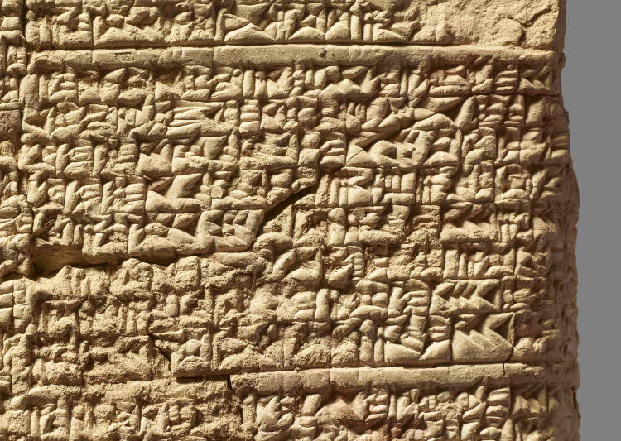
wiskunde op kleitablet in Mesopotamië inleiding werkblad poster maken

Slide 2
Het begin van wiskunde duizenden jaren geleden

Slide 4
Geometry was first discovered by the Egyptians and originated in the remeasuring of their lands. This was necessary for them because the Nile overflows and obliterates the boundary lines between their properties.”
— Proclus, c. 450

Slide 5
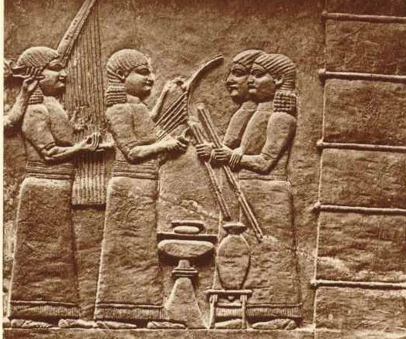
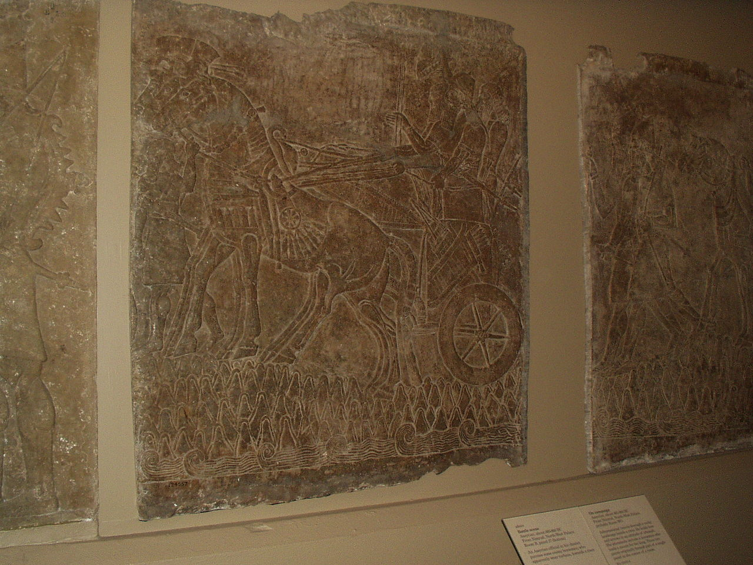
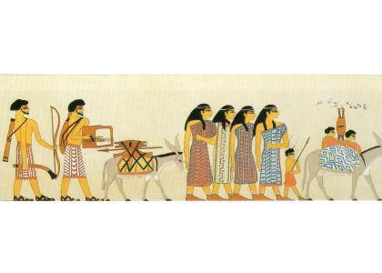
Hoge beschaving in Egypte en
Mesopotamië

Slide 6
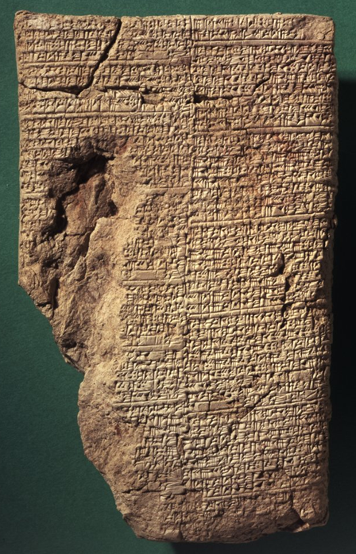
De Egyptenaren en Babyloniërs konden
vergelijkingen oplossen en kenden
meetkundige stellingen
Kleitablet uit Mesopotamië
met wiskunde
2000-1600 v. Chr.
British Museum
In spijkerschrift.

Slide 11
In groepjes van 2
In twee lessen
Werkblad maken
poster maken

Slide 12
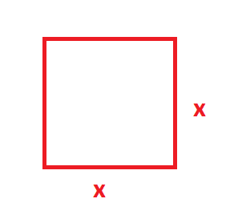
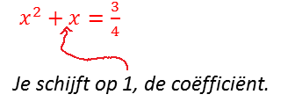
Ik heb opgeteld de oppervlakte en de zijde van mijn vierkant: 0;45.
$x^{2}+x=\frac{3}{4}$
Je schijft op 1, de coëfficiënt.
Je breekt de helft af van 1. 0;30 en 0;30 vermenigvuldig je: 0;15.
$${(x}^{ }+\frac{1}{2})^{2}−\frac{1}{4}−\frac{3}{4}=0 {(x}^{ }+\frac{1}{2})^{2}=\frac{1}{4}+\frac{3}{4}$$
Je telt op 0;15 bij 0;45: 1. Dit is het vierkant (=het kwadraat) van 1.
$${(x}^{ }+\frac{1}{2})^{2}=1^{2}$$
Van 1 trek je de 0;30 af die je hebt vermenigvuldigd. 0;30 is de zijde van het vierkant.
${(x}^{ }+\frac{1}{2})=1^{ } x^{ }=1^{ }−\frac{1}{2}=\frac{1}{2}$

Slide 13
Ik heb opgeteld de oppervlakte en de zijde van mijn vierkant: 0;45.
$x^{2}+x=\frac{3}{4}$
Je schijft op 1, de coëfficiënt.
Je breekt de helft af van 1. 0;30 en 0;30 vermenigvuldig je: 0;15.
$${(x}^{ }+\frac{1}{2})^{2}−\frac{1}{4}−\frac{3}{4}=0 {(x}^{ }+\frac{1}{2})^{2}=\frac{1}{4}+\frac{3}{4}$$
Je telt op 0;15 bij 0;45: 1. Dit is het vierkant (=het kwadraat) van 1.
$${(x}^{ }+\frac{1}{2})^{2}=1^{2}$$
Van 1 trek je de 0;30 af die je hebt vermenigvuldigd. 0;30 is de zijde van het vierkant.
${(x}^{ }+\frac{1}{2})=1^{ } x^{ }=1^{ }−\frac{1}{2}=\frac{1}{2}$

Slide 14
Ik heb opgeteld de oppervlakte en de zijde van mijn vierkant: 0;45.
$x^{2}+x=\frac{3}{4}$
Je schijft op 1, de coëfficiënt.
Je breekt de helft af van 1. 0;30 en 0;30 vermenigvuldig je: 0;15.
$${(x}^{ }+\frac{1}{2})^{2}−\frac{1}{4}−\frac{3}{4}=0 {(x}^{ }+\frac{1}{2})^{2}=\frac{1}{4}+\frac{3}{4}$$
Je telt op 0;15 bij 0;45: 1. Dit is het vierkant (=het kwadraat) van 1.
$${(x}^{ }+\frac{1}{2})^{2}=1^{2}$$
Van 1 trek je de 0;30 af die je hebt vermenigvuldigd. 0;30 is de zijde van het vierkant.
${(x}^{ }+\frac{1}{2})=1^{ } x^{ }=1^{ }−\frac{1}{2}=\frac{1}{2}$

Slide 15
Ik heb opgeteld de oppervlakte en de zijde van mijn vierkant: 0;45.
$x^{2}+x=\frac{3}{4}$
Je schijft op 1, de coëfficiënt.
Je breekt de helft af van 1. 0;30 en 0;30 vermenigvuldig je: 0;15.
$${(x}^{ }+\frac{1}{2})^{2}−\frac{1}{4}−\frac{3}{4}=0 {(x}^{ }+\frac{1}{2})^{2}=\frac{1}{4}+\frac{3}{4}$$
Je telt op 0;15 bij 0;45: 1. Dit is het vierkant (=het kwadraat) van 1.
$${(x}^{ }+\frac{1}{2})^{2}=1^{2}$$
Van 1 trek je de 0;30 af die je hebt vermenigvuldigd. 0;30 is de zijde van het vierkant.
${(x}^{ }+\frac{1}{2})=1^{ } x^{ }=1^{ }−\frac{1}{2}=\frac{1}{2}$

